Slide 1
7 класс
Преобразования Петра 1:
содержание, итоги.
Учитель истории
ГБСКОУ школа-интернат №67
Пушкин. Санкт-Петербург
Красильникова Елизавета Викторовна

Slide 2
Петр 1 (1672-1725гг) вошел в историю России как
царь реформатор. При нем были осуществлены
важнейшие преобразования, которые позволили
России преодолеть отставание от ведущих стран Европы и
стать великой державой.
В ходе Северной войны (1700-1721гг.) со Швецией Россия вышла к Балтийскому морю и завоевала Прибалтику.

Slide 3
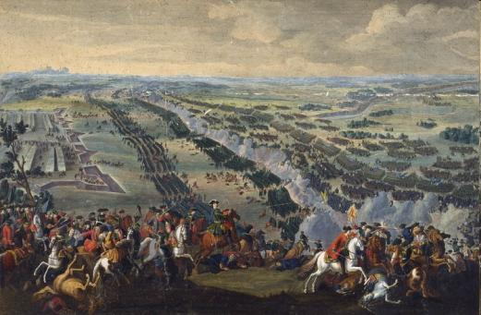
Главные сражения Северной войны:
Битва у Лесной, 1708 г.
Полтавское сражение,1709 г.
Гангутское морское сражение,1714 г.
Морское сражение у мыса Гренгам в1720г.

Slide 4
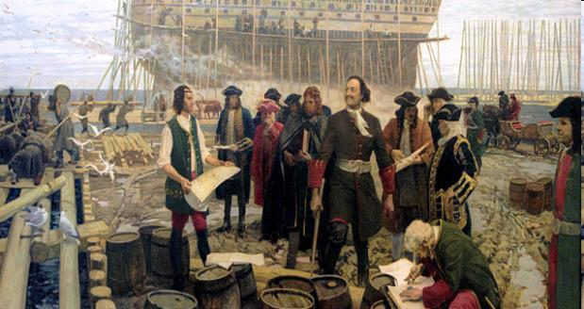
Была сформирована введением рекрутских наборов регулярная армия и создан военно-морской флот.
Была создана собственная промышленность, Россия стала вывозить товаров больше, чем ввозила.

Slide 5
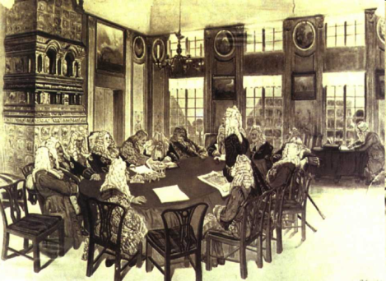
Полностью преобразованы органы государственного управления: учрежден Сенат, вместо приказов введены коллегии.
Заседание Сената при Петре I.

Slide 7
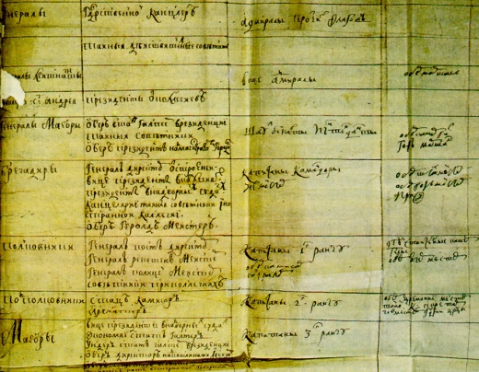
В январе 1722 года Петр I ввел в России Табель о рангах, для дворян служба государству стала обязательной.

Slide 8
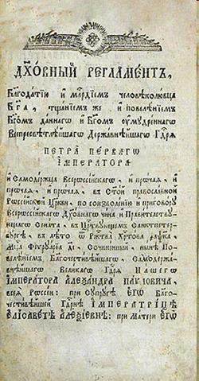
В 1721 г. было ликвидировано патриаршество и учрежден Синод.

Slide 9
18 декабря 1708 года был издан указ Петра I, согласно которому учреждались 8 губерний.
Московская с 39 уездами.
Ингерманландская с 29 уездами.
Киевская с 56 уездами.
Смоленская с 17 уездами.
Архангелогородская с 20 уездами.
Казанская с 71 уездами.
Азовская с 77 уездами.
Сибирская с 30 городами.

Slide 10
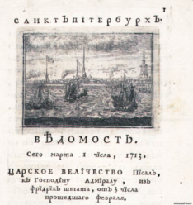
Провел реформы культуры и быта: первый музей, печатная газета, светские учебные заведения, европейский календарь, выпуск учебников.

Slide 11
Образование при Петре I.
Дети крестьян и солдат.
Дети дворян.
Начальные школы при церквях.
Обучали чтению, письму, счёту и молитвам.
Обучение обязательно.
Учёба за границей.
Обучение на дому.
Навигацкая, инженерная, артиллерийская школы.

Slide 12
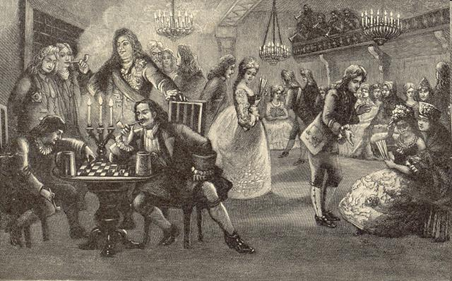
Петровские ассамблеи (балы).

Slide 13
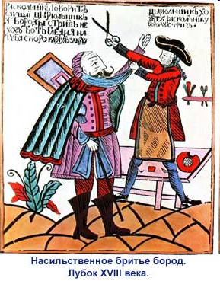
Реформы Петра начались с введения иностранного платья и приказа брить бороды.

Slide 14
Новые обычаи.
В книге «Юности честное зерцало» говорилось о том, как должны себя вести молодые дворяне.
Над едой не чавкай, как свинья, и головы не чеши.
Не проглотив куска, не говори, ибо так делают крестьяне.
Наипаче всего должны дети отца и матерь в великой чести содержать.
Приказывалось:
курить табак;
пить кофе;
есть картофель.

Slide 15
Культура России при Петре I.
Издаётся газета, открыт первый музей, введен новый шрифт и календарь.
Обязательное образование для детей дворян. Учатся дети крестьян и солдат.
Дворянам велено одеваться по европейской моде, брить бороды, делать причёски.
Новые обычаи: балы, игра в бильярд, курение табака, употребление кофе и картофеля.

Slide 16
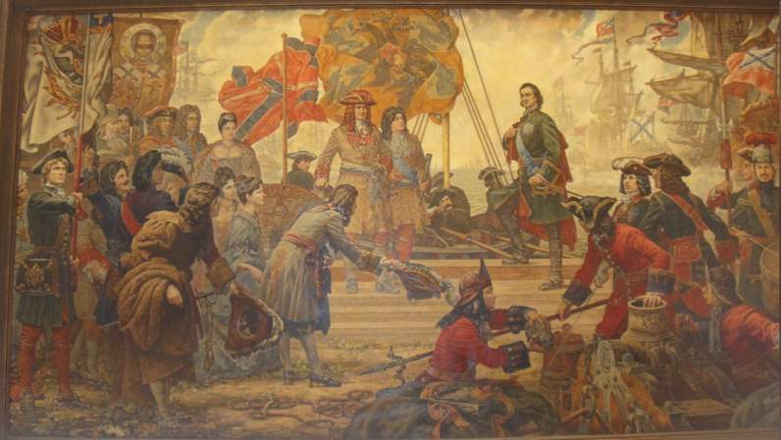
Принял в 1721 г. титул императора.

Slide 17
Вывод: фактически было преодолено отставание от европейских стран.
В тоже время, нельзя не отметить и отрицательные черты правления Петра 1: резко усилился гнет простого народа (выросли налоги, повинности), реформы потребовали неимоверного напряжения сил и жертв.

